Slide 1
第五章 大气中的水分
本章内容
空气湿度
蒸发和蒸散
凝结和凝结物
降水

Slide 2
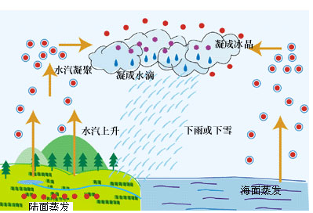
地气系统中的水分收支

Slide 3
第一节 空气湿度
空气湿度：空气中水汽含量的多少或潮湿程度。
湿度参量：表征空气中水汽含量的多少和潮湿程
度的物理量。
水汽压
相对湿度
露点温度
湿度参量
饱和差
比湿
混合比
绝对湿度

Slide 4
一、空气湿度参量
水汽压（e）
定义：空气中水汽的分压强。
单位：百帕 (hPa)
1百帕(hPa) = 100帕斯卡(Pa)
反映空气中水汽含量的多少
水汽含量 水汽压e

Slide 5
饱和水汽压（E）
定义：饱和湿空气中水汽的分压强。
反映空气的最大水汽容纳能力
饱和水汽压取决于温度（马格奴斯半经验公式）
影响因子：
E
E
温度 T E
蒸发面性质 E_{过冷却水}＞E_{冰}
蒸发面形状 E_{凸面}＞E_{平面}＞E_{凹面}
液体含盐度 含盐度 E
T

Slide 6
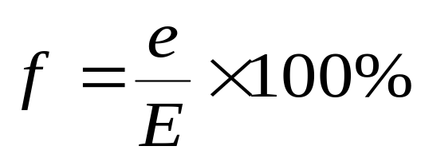
相对湿度（f）
定义：
空气的实际水汽压与同温度下的饱和水汽压的百分比值。
反映空气的潮湿程度
温度不变，E不变：水汽含量 e r
水汽含量不变，e不变：温度 E r

Slide 7
露点温度（ T_{d} ）
定义：
对于含有水汽的湿空气，在不改变气压和水汽含量的情况下，降低温度而使空气达到饱和状态时的温度。
e
E
E
e
（T,e）
T
T_{d}
T
反映空气中水汽含量的多少，水汽含量 露点温度T_{d}

Slide 8
饱和差（ d ）
定义：
同一温度下饱和水汽压与实际水汽压之差。
d = E - e
反映空气的潮湿程度。
影响因子：
水汽含量、温度
温度不变，E不变：水汽含量 e d
水汽含量不变，e不变：温度 E d

Slide 9
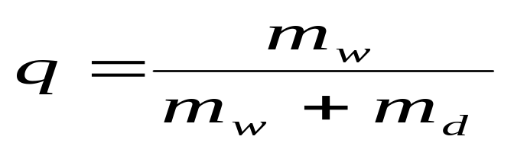
比湿（q）、混合比（S）、绝对湿度（a）
比湿：湿空气中水汽的质量与湿空气总质量的比值。
混合比：湿空气中水汽的质量与湿空气中干空气质量的比值。
m_{水汽}
S＝————
m_{干空气}
比湿和混合比具有保守性
绝对湿度（水汽密度）：单位体积湿空气中水汽的质量。
a＝———
m_{水汽}
V

Slide 10
二、空气湿度的时间变化
水汽压的时间变化
日变化
单波型（海洋型） 海洋、沿海地区、冬季大陆
e
14时
影响因子：蒸发强度
日出前
时间
双波型（大陆型） 夏季内陆、沙漠地区
e
10时
22时
影响因子：蒸发强度
乱流强度
14时
日出前
时间

Slide 11
年变化
e
夏季
冬季
时间
影响因子：蒸发强度

Slide 12
相对湿度的时间变化
日变化
绝大多数地区：与气温的日变化反相
T 地面水分蒸发强度 e
T E 并且E比e快
因此 T r
同理 T r
r
夜
昼
时间
近海地区及其它大型水体的周围（晴朗稳定的天气条件下）
与气温的日变化同相
海陆风（水陆风）
昼： 吹海风，潮湿
夜： 吹陆风，干燥
r
夜
昼
时间

Slide 13
年变化
大多数地区：与气温的年变化反相
T 地面水分蒸发强度 e
T E 并且E比e快
因此 T r
同理 T r
r
夏季
冬季
时间
季风气候区：与气温的年变化同相
r
夏季
冬季
夏季： 夏季风，来自海洋，潮湿
冬季： 冬季风，来自内陆，干燥
时间

Slide 14
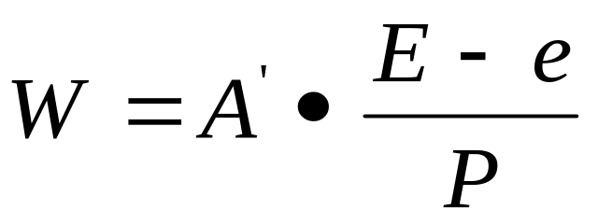
第二节 蒸发和蒸散
一、水面蒸发
蒸发速率
定义：单位时间从单位面积上蒸发掉的水的质量。
单位：g／cm²·日
日蒸发量
定义：一天中蒸发掉的水层的厚度。
单位：mm／日; 1g／cm²·日＝1mm／日
道尔顿蒸发公式
d＞0 时，W＞0，蒸发过程
d＝0 时，W＝0，动态平衡
d＜0 时，W＜0，凝结过程

Slide 15
影响水面蒸发速率的因子
温度：T E d W
湿度：e d W
气压：P W
风：风速 W
蒸发面性质：W_{过冷却水}＞W_{冰}
蒸发面形状：W_{凸面}＞W_{平面}＞W_{凹面}
含盐度：含盐度 W

Slide 16
二、土壤蒸发
土壤蒸发定义
土壤水分汽化并向大气扩散的过程。
影响因子
土壤因子、气象因子

Slide 17
第三节 凝结和凝结物
一、凝结条件
凝结发生的条件
空气达到饱和或过饱和状态，并有凝结核存在。
空气的饱和或过饱和
实现方式：
增大水汽含量： e e＞E
降低温度： T T＜T_{d}
大气中常见的降温实现凝结的过程：
① 辐射冷却
② 接触冷却
③ 混合冷却
④ 绝热冷却

Slide 18
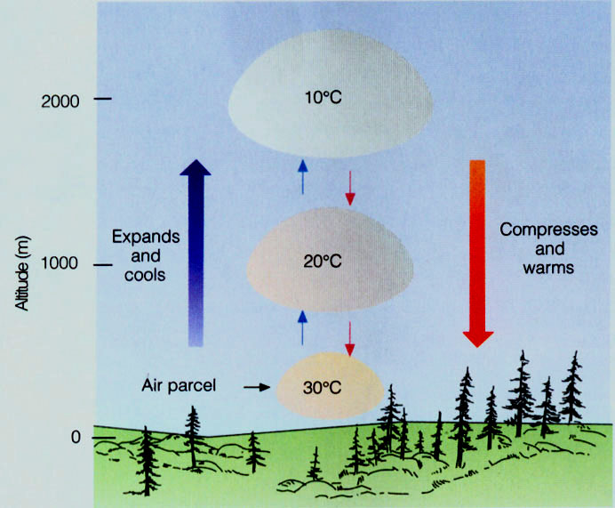
干绝热温度递减率
右图所示的是一个气块在垂直运动时温度和体积的变化。如果该气块是上升的，由于气压不断降低，该气块的体积将不断膨胀，温度将降低。
相反，如果该气块是下沉的，其体积被压缩，但温度升高。

Slide 19
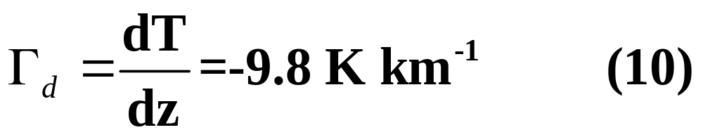
干绝热温度递减率
需要指出的是，上面的温度递减率是根据绝热条件得出的，在实际大气中，由于在上升过程中水汽凝结释放潜热并加热大气，所以，温度的递减率大约是6.5 K/km。

Slide 20

湿绝热递减率
考虑大气中含有水汽，在气块上升过程中，温度随高度降低，空气将最终达到饱和而凝结，并释放潜热。
根据绝热的条件，该气块和周围没有热量交换的话，释放的潜热将加热该气块，所以，其膨胀降温应比干绝热慢，湿绝热递减率比干绝热递减率较小 。
定量的推导超出了本课程的范围，我们只简单地给出湿绝热温度递减率的值：在近地面大约是4K/km，在高层稍小于干绝热递减率。

Slide 21
凝结核
定义：
在水汽凝结过程中起凝结核心作用的固态、液态和气态的气溶胶质粒。
吸湿性凝结核
分类：
非吸湿性凝结核

Slide 22
二、凝结物
地面凝结物
露、霜、雾凇、雨凇
露 和霜 ：
辐射冷却的产物，形成在晴朗无风的夜间和清晨。
露：贴地层空气中的水汽在地面发生凝结而形成的小水滴。
T_{d}＞0℃
霜：贴地层空气中的水汽在地面发生凝华而形成的小冰晶。
T_{d}＜0℃
热容量小、导热率小、粗糙的地表易形成露和霜。

Slide 23
雾凇∨和雨凇∽
雾凇：附着在树枝及物体迎风面上的白色的疏松的凝结物。
粒状雾凇（小冰粒）
分类
晶状雾凇（小冰晶）
雨凇：过冷却雨滴落地后冻结而形成的光滑而透明的冰层。

Slide 24
近地层大气中的凝结物
雾：飘浮在近地层空气中的小水滴和小冰晶。
雾的分类：
雾≡ 能见度＜1km
浓度
轻雾（霭）＝ 能见度1～10km
水雾：小水滴
组成
冰雾：小冰晶
辐射雾：辐射冷却，晴朗微风和夜间和清晨。
平流雾：接触冷却，冷暖空气大规模运动时。
成因
平流辐射雾（混合雾）
地形雾
蒸发雾

Slide 25
自由大气中的凝结物
定义：
水汽凝结物悬浮在自由大气中形成云。
分类：
发生学分类
积状云（对流云）
层状云
波状云
成因
形态学分类（国际分类法）
云底高度和外形特征
中国《地面气象观测规范》
云族、云属、云类、云目、衍生云、转化云

Slide 26
云族 | 云 属
 | 学名 | 简写
低云 100M<H<2000M | 积云 | Cu
 | 积雨云 | Cb
 | 层积云 | Sc
 | 层云 | St
 | 雨层云 | Ns
中云 2000M<H<6000M | 高层云 | As
 | 高积云 | Ac
高云 H>6000M | 卷云 | Ci
 | 卷层云 | Cs
 | 卷积云 | Cc

Slide 27
云族 | 云属 |  | 云类
 | 学名 | 简写 | 学名 | 简写
低云 | 积云 | Cu | 淡积云 碎积云 浓积云 | Cu hum Fe Cu cong
 | 积雨云 | Cb | 秃积雨云 鬃积雨云 | Cb calv Cb cap
 | 层积云 | Sc | 透光层积云 蔽光层积云 积云性层积云 堡状层积云 荚状层积云 | Sc tra Sc op Sc cug Sc cast Sc lent
 | 层云 | St | 层云 碎层云 | St Fs
 | 雨层云 | Ns | 雨层云 碎雨云 | Ns Fn

Slide 28
云族 | 云属 |  | 云类
 | 学名 | 简写 | 学名 | 简写
中云 | 高层云 | As | 透光高层云 蔽光高层云 | As tra As op
 | 高积云 | Ac | 透光高积云 蔽光高积云 荚状高积云 积云性高积云 絮状高积云 堡状高积云 | Ac tra Ac op Ac lent Ac cug Ac flo Ac cast

Slide 29
云族 | 云属 |  | 云类
 | 学名 | 简写 | 学名 | 简写
高云 | 卷云 | Ci | 毛卷云 密卷云 伪卷云 钩卷云 | Ci fil Ci dens Ci not Ci unc
 | 卷层云 | Cs | 毛卷层云 匀卷层云 | Cs fil Cs ncbu
 | 卷积云 | Cc | 卷积云 | Cc

Slide 30
第四节 降水
一、降水的特征量
降水：从天空降落到地面的固态或液态的水汽凝结物。
降水量和降水强度
降水量：从大气降落到地面的未经蒸发、渗透、流失而
在水平面上积聚的水层厚度。
单位：毫米
日降水量、旬降水总量、月降水总量、年降水总量
降水强度：单位时间内的降水量。
单位：mm／10分钟、mm／小时、mm／日

Slide 31
降水变率
用于反映一个地区降水的变化情况（稳定程度）。
R_{i} 某地某年某时期的实际降水量
R₀ 该地同期的多年平均降水量
降水绝对变率（降水距平）＝ R_{i}－R₀
∑|R_{i}－R₀|
降水平均绝对变率（降水平均距平）＝ ——————
n
降水相对变率 ＝ ————×100﹪
R_{i}－R₀
R₀
降水平均相对变率 ＝ ————————×100﹪
∑|R_{i}－R₀|／n
R₀

Slide 32
二、降水的种类
雨、阵雨、毛毛雨、雪、阵雪、雨夹雪
阵性雨夹雪、霰、米雪、冰粒、冰雹
降水分类：
连续性降水 主要降自雨层云
间歇性降水 主要降自层积云和高层云
阵性降水 主要降自积雨云
毛毛状降水（毛毛雨） 主要降自层云
降水性质
对流雨
地形雨
锋面雨
台风雨
降水成因

Slide 33
雨和毛毛雨
雪和冰针
霰和米雪
雨夹雪
冰粒（冻雨）
冰雹
雨
雪 霰
霰 米雪
雹 冰粒
降水形态
降水体
降水强度（mm／24h）
小雨 0.1～10.0
中雨 10.1～25.0
大雨 25.1～50.0
暴雨 50.1～100.0
大暴雨 100.1～200.0
特大暴雨 ＞200.0
小雪 ＜2.5
中雪 2.5～5.0
大雪 ＞5.0
雪
雨

Slide 34
三、降水的形成
充分的水汽供应和空气的绝热上升运动。
凝结增长
凝结过程
扩散转移
云滴的增长
乱流碰并
碰并过程
重力碰并
水汽的扩散转移过程：
H₂O
冷暖云滴之间：
暖
冷
E_{暖}＞e＞E_{冷}
大小云滴之间：
H₂O
小
大
E_{小}＞e＞E_{大}
过冷却水滴与冰晶之间：
（冰晶效应）
H₂O
水
冰
E_{水}＞e＞E_{冰}

Slide 35
附： 降水物理
降水过程
  云滴的凝结增长
  云滴的碰并增长
  冰晶过程
降水类型
降水测量

Slide 36

1、降水过程
降水过程可以粗线条地分为：
水面蒸发，
水蒸汽上升，
凝结成云，
云滴增大成雨滴（或雪花、冰雹粒子）
雨滴（或雪花、冰雹粒子）下落到地面。
（这些过程伴随有什么样的能量交换？）
但是，从蒸发到降水的微观物理过程是复杂的，这是我们关心的重点。

Slide 37
凝结核、云滴和雨滴的比较
云凝结核，云滴，雨滴在大小上相差很大。雨滴直径是云滴的100倍，是凝结核粒子直径的10000倍。
那么，一个雨滴是如何从一个凝结核壮大成为 一个雨滴的？
简单地讲，云滴是在过飽和条件下在云凝结核上通过水汽凝结而形成的，云滴通过碰并增长成为雨滴。

Slide 38
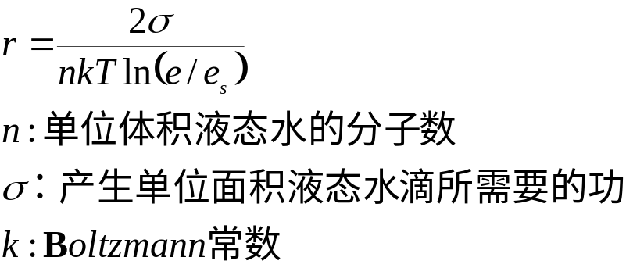
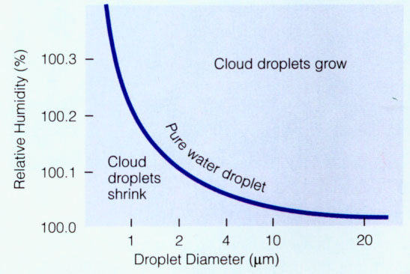
液态水滴的凝结增长
在上一章我们讲过当空气中的水汽达到饱和，水汽开始凝结成为雾滴或云滴，但是，产生云和雾的凝结过程实际上并不是一个很简单的过程，并不是只要空气达到饱和就可以了。
热力学计算表明，对纯水汽的情形，只有到过饱和度达到400%以上（即相对湿度500%以上），均质核化过程才能出现。
根据Kelvin公式，在没有凝结核的情况下，让0.01µm的水滴维持蒸发和凝结平衡需要空气的相对湿度达112.5%。

Slide 39
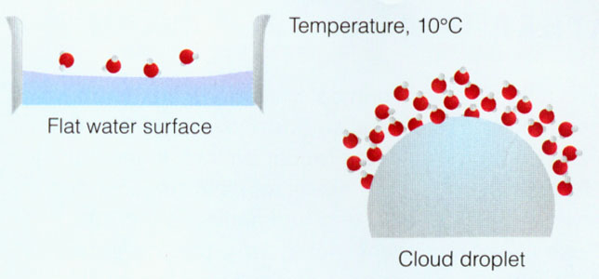
曲率效应
为什么水滴较小时，它维持平衡所需要的过饱和水汽压很高？这是因为小水滴的表面张力较大，让一个水汽分子凝结到液态水滴所需要的功较大， 换句话说，水滴表面水分子之间的引力相对较弱，水滴表面的水分子更易蒸发，这就是水滴的曲率效应（当空气相对于水平的水面是饱和的，它对于纯净的水滴是不饱和的）。
下面左侧两图所示的是平面和曲面液态水对水分子的吸附力比较，相对于平面液态水，曲面水滴的水分子吸附力差，蒸发能力较强。右面两图所示的是大小水滴表面水分子的排列和吸附力情况，相对于小水滴来说，大水滴更趋近于平面的情况，水分子之间的吸附力较大，所以，水分子不宜蒸发。

Slide 40
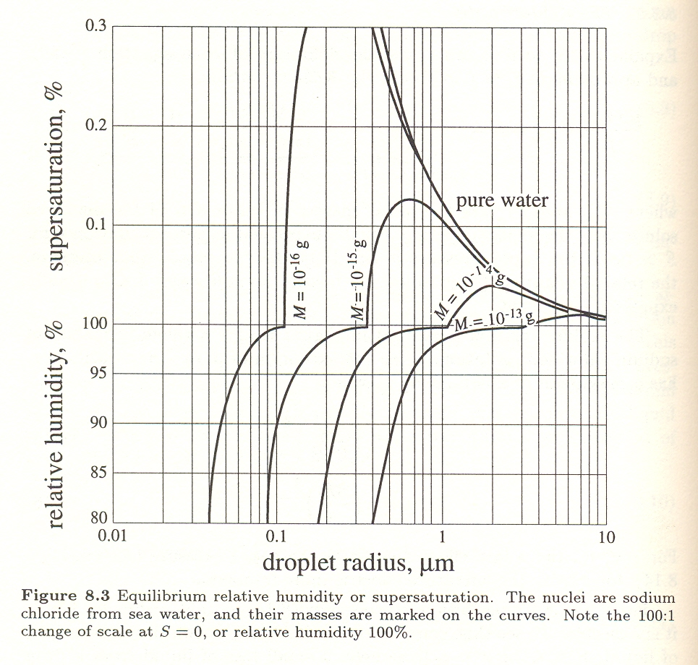
凝结核的作用
根据Kelvin公式，纯净水很难形成云滴或雨滴，因为大气中的相对湿度很少超过101% （过饱和度1%）。
但是，如果空气中有凝结核存在，尤其是可溶性或吸湿性凝结核存在，水汽分子在接近饱和时刻以附着在凝结核上面，这样便可以克服水滴胚胎易于蒸发的的困难。
如右图所示的是，如果在空气中加入NaCl充当凝结核，即使在过饱和度很低的情况下，水滴便可以增长。

Slide 41
凝结核的作用
因此最初的水滴需要依附在其它颗粒物上，能起这种作用的颗粒物被称为凝结核。
大气中有许多尘埃，气溶胶颗粒都可以起到凝结核的作用，其中吸湿性的核，如盐粒子等都很有效。
凝结核越大，它形成最初的水滴也越大，以后的增长要求的过饱和度也越低。
大气中的凝结核数量大约每立方米100-数千个。

Slide 42
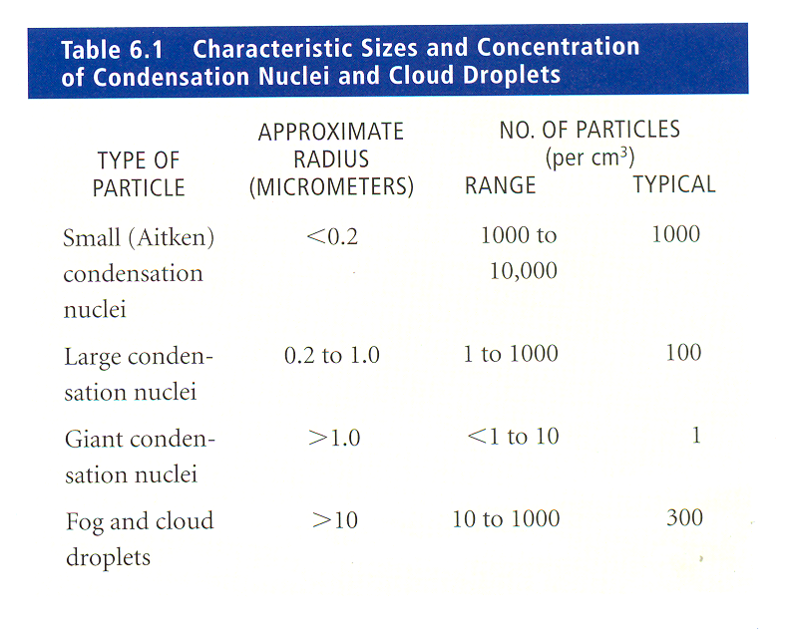
凝结核的作用
可溶性凝结核一般较大（0.1µm<r<1.0µm），这样的凝结核对云滴的形成是重要的，即使在相对湿度低于100%，水汽也有能在这类凝结核上凝结并形成云滴或雾滴，这便是可溶性效应。
小于0.1µm的不可溶性气溶胶粒子对云滴的形成并不重要，当不可溶性气溶胶粒子的半径大于0.6µm，其表面在高过饱和度的情况下可能变湿而成为凝结核。
右表给出的是大气中典型的粒子分布。

Slide 43
海洋和陆地上空云滴浓度的比较
在陆地上空，凝结核数量较多，这些凝结核竞争水汽，所以，云滴数量较多，但尺度较小。
在海洋上空，凝结核较少，云滴因而较少，但较大。

Slide 44
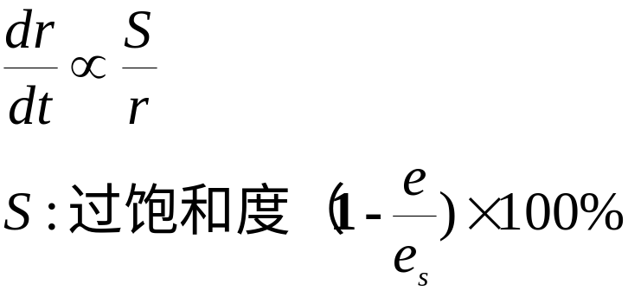
凝结增长的极限
理论分析表明，其增长速率与水汽的过飽和度成正比，和云滴半径成反比，粗略地讲，我们有右边的关系。
因此，在凝结开始时，由于凝结核大小不同，刚形成的云滴大小也有差别，但增长到一定大小后，云滴的大小几乎都一样了。
从右图可以看出，云滴直径到20µm以后，几乎不长了。

Slide 45
碰并增长
所以，要增长到直径大于200µm以上的雨滴，只有凝结增长的过程是不够的，还必须依靠其它过程。目前知道的主要是重力碰并过程和冰水转换过程这两种。
另外，要形成降水，水滴还必须具有足够的速度，这样它的下落末速度才会足夠大，使它能下落到地面还没有完全蒸发完。太小的水滴因下降速度太小在到达地面之前已被完全蒸发。
在静止大气中，雨滴在下落过程的末速度是重力和空气阻力平衡的结果。如果空气还有垂直运动，则雨滴相对于地面的下落速度是末速度和垂直运动速度之差。

Slide 46
空气中各种粒子的末速度
一个物体在空气的浮力、摩擦力和重力作用下下落，经过足够长的时间后，其下落速度接近于一个常数，该速度称之为该物体的末速度。
重力碰并增长
由于大雨滴的下落末速度大于云滴，在雨滴下落的过程中可以扫过一定体积，把其中的云滴都碰并进去，使雨滴增大。
重力碰并是一个正反馈的过程，即雨滴越大，单位时间扫过的云体积也大，能碰并进来的云水就大，雨滴增大就快。而雨滴大了，碰并增大也更快。这样，雨滴是越长越快。

Slide 47
碰并过程
雨滴的重力碰并增长过程包含有“碰”和“并”2个过程。“碰”是研究小云滴能否碰到大雨滴。“并”是研究滴碰上了是否能合并，因为滴还有表面张力的问题。
要开始启动重力碰并，必须要有一批初始的大水滴，这些水滴的末速度较大，有机会扑捉速度小的小水滴。若所有水滴都一样大小，他们末速度几乎相同，谁也碰不到谁，降水就难以形成。这种状态称为膠性稳定。
为了打破膠性稳定状态，向云中加入一些大滴，这可以直接播撤水滴、大盐粒或其它吸湿性核。这是当前暖云人工增雨的基本出发点之一。
重力碰并过程不仅是暖云中雨滴形成的主要过程，也是冰晶碰并形成霰和雪团，甚至是冰雹形成的重要过程。

Slide 48
雨滴需要足够的增长时间
但是，问题是雨滴变大后，下降末速度也大。如果雨滴很快地落出云底，碰并增长就不能再继续了，反而要开始蒸发了。
因此要形成大雨滴还需要在云中停留足夠长的时间，这就要靠上升速度的配合了。

Slide 49
暖云降水
以上我们所讲的都指的是液态云滴变为雨滴的过程，也就是说云层温度在0℃以上，这些云被称之为暖云。
因为层云的厚度一般较薄，供雨滴增长的时间有限，所以层云降水的雨滴一般较小，降水量也较少。积云厚度较大，相应的上升速度也较大，雨滴在云中停留的时间较长，所以积云降水的雨滴较大，降水量也较大。

Slide 50
科学趣闻
第一个解释云是由于湿空气绝热冷却形成的人是诗人Erasmus Darwin，Charles Darwin的父亲。
John Dalton（1793）认为云包含大量不停地下落的水滴；在1850年， James Pollard Espy提出了上升气流可以使云滴悬浮在空中。
James Pollard Espy（1785-1860)最初学习法律，后来改行成为一个气象学家，他首先意识到了形成云的过程中潜热释放的重要性，他也根据实验资料估计了干空气和饱和湿空气垂直递减率。

Slide 51
冰晶增长过程
有些云存在于较高的层次，那里的温度低于0℃ 。在这些云中混有过冷水滴和冰晶，这样的云被称为冷云。

Slide 52
过冷却水
(super-cooled liquid water)
为什么在低于0℃时仍有液态水存在？这和前面讲的一样，在没有凝结核的情况下，甚至在-20℃时，仍有液态水存在，这种在0℃以下仍能够存在的液态水叫做过冷却水（纯净的冰虽然在0℃时开始融化，但纯净水在0℃以下却不会结冰）。
另外，水滴越小，其结冰的温度越低，1个直径25µm的云滴在-36℃才形成冰，1个直径2µm的云滴在-40℃才能形成冰。
一般来说，在-40℃以下温度，云完全由冰晶组成。

Slide 53
冰水混合时情形
在零度以下很大的温度范围中，水面的飽和水汽压要高于冰面的饱和水汽压。在 -12⁰C时，差别最大，约0.27hPa。

Slide 54
Bergeron过程
在水滴和冰晶同时存在的条件下，空气中的水汽压会调整到相对于冰面是过飽和而对水面是不飽和。这样，水滴会不断蒸发而冰晶会迅速增长。这就是冰水转化过程。
瑞典科学家貝吉龙（Bergeron）最先提出这一机制，现被称为貝吉龙过程。
Bergeron过程的结果是冰晶增大，周围的水滴缩小。
要通过贝吉龙过程得到大滴，要有几个条件：冷云中要有足夠的过冷水滴；要有适当数量的冰晶。
这里，适当的冰晶数量十分重要。完全没有或冰晶太少，无法形成足够数量的降水粒子；冰晶太多，谁都长不大，也形成不了降水。
贝吉龙过程是冷云、混合云人工增雨和消雨的理论基础。

Slide 55
Bergeron过程
通过贝吉龙过程，可以把大量过冷水滴的水集中到少数几个冰晶上，让它们很快增大。大冰晶在下落到暖区后会溶解成大水滴，通过重力碰并增长为雨滴。
高云常常是冰晶的来源。那里温度很低，冰核的活化率很高，有比较多的冰晶。若云温度低于 -40℃ 则水滴可以自动的冻结了。冰晶从高云落到中云，那里是混合云，冰晶不多。外来冰晶可以通过贝吉龙过程长大，最后形成降水。

Slide 56
人工降雨
如果云中有必要的水汽供应，但因缺乏初始的大滴或冰晶，无法启动降水的形成，则可以通过人工播撒来改变膠性稳定的状况。
对暖云是直接播撒能形成大滴的物质，如水滴、盐粉或其它吸湿性物质的粉沫。用过尿素、水泥等。
如果在暖云之上还有混合云，而且混合云中有足夠的过冷水，则可以在混合云中增加冰晶，让它通过贝吉龙过程长大后掉到暖云中变为大滴。
对冷云和混合云的催化是播撒成冰核。有二条路经：在云中制造一个低亍-40⁰C的空间，自然形成大量冰核。可以播撒干冰或液氮（Schaefer 1946）；播撒和冰晶晶体结构相近的物质。最常用的是AgI（Vonnegut, 1947）

Slide 57
2、降水类型
雨
雪
冻雨和冰丸
米雪和雪丸
雹

Slide 58
雨
雨滴的直径大于0.5mm，再小的称为毛毛雨
雨滴落出云底，但可能没有到达地面就蒸发掉了，形成雨幡
雨滴也可能在云下遇到强的上升气流，它暂时阻挡了雨滴的下落。如果上升气流改变了，就会突然出现一阵大雨
当雨滴直径大于6mm以后，雨滴变形导致了它的破碎。
雨滴破碎形成一批小雨滴，它们又开始重力碰并。这在降水形成，尤其是积雨云等强降水中雨的形成有重要意义。

Slide 59
酸雨
一般来说，雨是透明的。但若混有大量的尘埃或其它物质，也可能下有颜色的雨。
如果雨水中溶解有大量的致酸物质，雨水可能偏酸性，形成酸雨。致酸物质可以通过成云过程、成雨过程和云下沖刷过程进入雨水。

Slide 60
降雨量
雨强、降水时数和雨量都是标志降水状況的重要参数。
雨强是单位时间中的降水量，常用 mm/小时 或 mm/分钟 来记。它多用于反映瞬间的降水状況。在一次降水过程中，雨强会随时间有很大的改变。
降水时间是指一次连续降水持续的时间，它也可以记为一天中总的下雨时数。
雨量是一天或12小时，6小时中总的降水量，常用 mm/24小时；mm/12小时 或mm/6小时 来表示。

Slide 61
常用小雨，中雨，大雨，暴雨和大暴雨等名词来描述降水的状況。
可以用雨强，也可以用一天中的降水量来定义。
小雨 <2.5mm/h 10mm/day
中雨 2.6-8mm/h 10-25mm/day
大雨 8.1-15.9mm/h 25-50mm/day
暴雨 >16mm/h 50-100mm/day
大暴雨 >100mm/day

Slide 62
毛毛雨和雪一般用能见度来分等级:
大 能见度<500米
中 能见度500-1000米
小 能见度>1000米

Slide 63
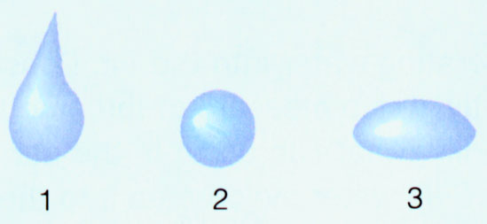
雨滴的形状
雨滴的形状是随其大小和下落末速度而变的。小雨滴应当是球形的（不是泪滴形的），这是表面张力作用的结果。
当雨滴相对于空气有运动时，它会受到空气的阻力。雨滴不同部位受到的阻力是不同的，这导致雨滴的变形。最初是变扁，但随着雨滴的增大，下落末速度也增大，雨滴越来越扁，甚至底部凹进去。

Slide 64
雪
我们已经提到，很多雨实际上是雪，不过它在掉到地面之前已经溶化了。
在夏季，零度层高度大约在3600米，雪花在通过零度层以后有足夠的时间使雪片个溶化。
在冬季，零度层高度小于300米，甚至地面温度也低于零度，雪片就直接落到地面了。
雪幡
如果有大量的雪晶从卷云中落出，它们常常形成雪幡。
如果在卷云之下有混合云，则卷云就起到播撒云的作用。

Slide 65
雪花的形状
雪花有各种各样的形状，它们基本上是六角形结构，这是和水冻结时晶体结构有关。
最基本冰晶形状有板状、柱状、星状和针状。
各种形状冰晶是和它形成时环境的温度湿度条件有关的。

Slide 66
软雪和吹雪
如果气温很低，雪花落到地面完全没有溶化，雪层是很松软的。
这时若地面有较强的风，雪片可能被重新吹起，造成能见度变坏。甚至小于10米。称为吹雪。吹雪常使人四面八方全是白茫茫的，很容易迷失方向。

Slide 67
冻雨
如果雪片在溶解成雨滴后又遇见一层温度很低的层次，它们会形成一种硬的圆形冰粒。一般是透明的，直径约5mm。它们着地会反弹，并发出声音。
如果底层空气温度还不能使雨滴冻起来，或冷的层次不够厚，它们会以过冷水的形式达到地面。这时它们会附着在各种物体上，形成闪闪发光的冰挂，很美丽。

Slide 68
飞机结冰
云中的过冷水是不稳定的，有冻结核会很快地冻结，碰到一些扰动的东西，也会很快地冻结。飞机在云中遇到过冷水层，就容易在机身某些部位冻结起来，形成飞机结冰。
飞机结冰增加了飞机的重量，改变了飞机的空气动力学性质，使飞行性能变坏。常常造成飞行事故。

Slide 69
米雪和霰（雪丸）
米雪（Snow Grains）是小的不透明的冰粒。相当于冻结起来的毛毛雨。直径小于1mm，一般从层状云中产生，不是从积状云中形成，也不是阵性的。落到硬的地面会反跳。
霰（雪丸）（Snow Pellets）是白色不透明的冰粒子，直径小于5mm，有时和米雪不容易区分，但它们是不同的。霰（雪丸）是容易碎的，软的，着地也不反跳。它们一般是随着阵性降水，尤其是从积雨云中下落。
如果积雨云有比较高的含水量，而零度层比较接近地面。由于大气不稳定，温度随高度递减很快。一个冰晶落到云的中部，温度大约在-23⁰C，它的周围有许多过冷水滴和小冰晶。因为温度很低，它碰并增长很快，粒子也比较松软，这一过程称为凇结。形成雪丸。

Slide 70
冰雹
冰雹是冰块，有透明的，不透明的，还有一层层交替的。有的是椭圆形的，大部分是不规则的。
冰雹的直径大于5mm，最大是多少，没有一定的说法。有人说有磨盘那么大，但没有证据。美国记录1970年9月在Coffeyville，Kansas 冰雹重量757克，14cm；加拿大1973年8月在Cedoux，Saskatchewan 冰雹重量290克，10cm。

Slide 71
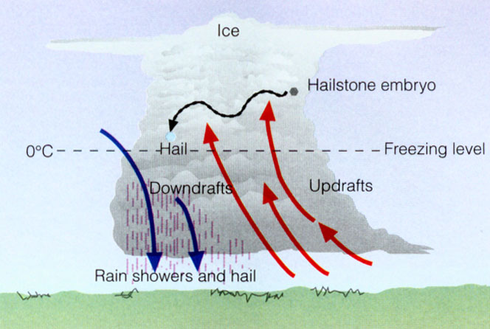
冰雹的形成机制
冰雹都产生在发展旺盛的积雨云中，通过碰并增长形成。积雨云积雨云高层的冰晶提供冰雹胚胎，而且，积雨云中强的上升气流使得冰晶在云中停留的时间较长，最终结为冰雹。
冰雹的中心都有一个核心，称为雹胚。它们可能是一个霰颗粒。冰雹就是在它的基础上通过碰并增长而形成的。

Slide 72
透明冰雹和不透明冰雹
冰雹中的透明冰和不透明冰反映了二种不同的增长过程。
透明冰是先有一层液体水，然后再冻结而形成的，这种冰结实，密度大约在0.9g/cm³。
不透明冰是过冷水滴或冰晶直接碰上去就冻结了，其间还留有许多气泡。比较松软，密度也只有0.5g/cm³左右。有时在气泡缝隙中还没有冻结的水。

Slide 73
透明和不透明冰雹的形成机制
形成不透明冰的条件是云中温度很低，过冷却水和冰晶的含量较少，在冰雹与它们碰并冻结时所释放的热量可以被及时地扩散出去，过冷却水和冰晶立即冻结形成了一些空隙，使冰是不透明的。称为干增长。
形成透明冰的条件是云温度比较高，云的含水量比较大，碰并冻结时所释放的热量较大而不能及时被扩散出去，冰雹表面温度升高而形成一层液体水，然后由内向外冻结，形成透明冰。称为湿增长。

Slide 74
透明和不透明冰雹的形成机制
当然上面所说云温度的高低也是相对的。实际上冰雹是干增长还是湿增长取决与单位时间碰并冻结上去水量所释放热量是否能被及时扩散出去。碰并冻结上去水量和云含水量以及冰雹的半径有关，能扩散出去的热量与云的温度以及冰雹的半径有关。因此对一定大小的冰雹，在某一云温度时有一个临界含水量值。实际含水量大于临界含水量就湿增长；小于临界含水量就干增长。

Slide 75
3、降水的测量
雨量的mm是表示雨水在没有任何损失的情況下应该累积的厚度。因此雨量的观测应当是用一个直上直下的筒来接雨水，然后再量积水的深度。
雨量筒
测雨雷达
地面遥感
卫星遥感

